Slide 1
Til deg som skal holde dette foredraget
Dette er en presentasjon som informerer om OD, Årets prosjekt, undervisning og jobber. Den passer til
foreldremøter (fjern da slide 7)
lærermøter
På slide 9 er det lagt opp til at dere selv kan legge inn informasjon spesifikk for deres egen skole, både med tanke på deres Internasjonale Uke. Slide 10 må dere tilpasse enten til lærere eller foreldre.
Det er bare å endre ting i presentasjonen og manuset, dette er bare et forslag til hva som bør med.
Masse lykke til (og husk å slette dette lysbildet)

Slide 2
OPERASJON
DAGSVERK
Notes:
Hei alle sammen!
Nå skal jeg holde en kort presentasjon som tar for seg litt om Operasjon Dagsverk, årets prosjekt og hvordan elever kan skaffe seg jobber.

Slide 3
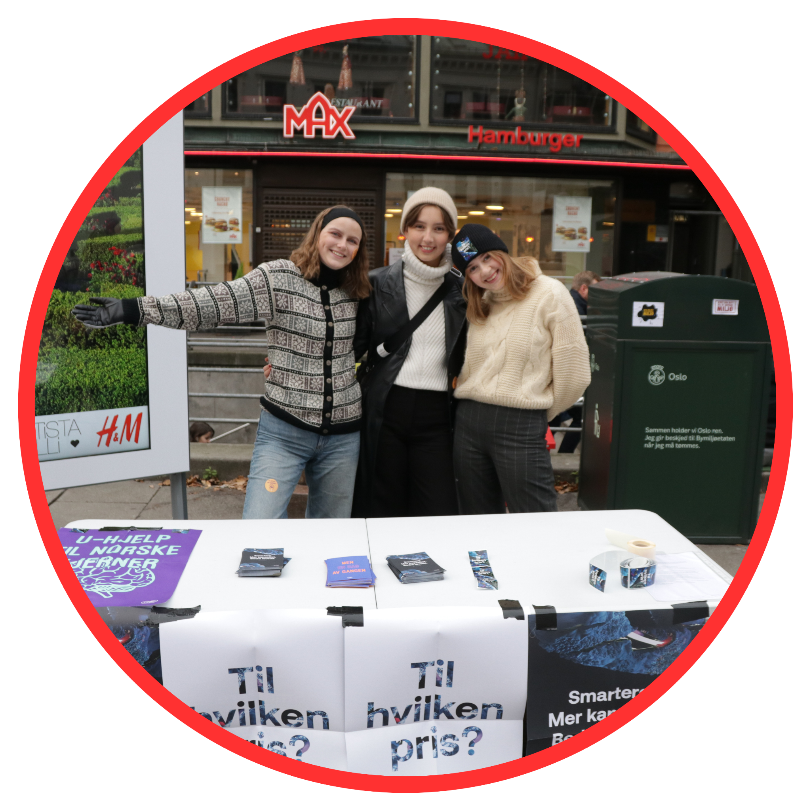
Operasjon Dagsverk
Solidaritetsaksjon siden 1964
Gir ungdom kunnskap om globale problemstillinger og handlingsalternativ
Av, med og for ungdom
Notes:
Operasjon Dagsverk er Norges største solidaritetsaksjon. Helt siden 1964 har ungdommer i Norge gitt én dag av sin utdanning for å hjelpe ungdom i andre deler av verden. Så kanskje har mange av dere også deltatt.
Gjennom OD lærer elevene om et nytt prosjekt hvert år og om globale problemstillinger. Som sikkert mange av dere vet, er Operasjon Dagsverk en todelt aksjon; informasjonskampanjen Internasjonal Uke (IU) og OD-dagen. Under IU får elevene informasjon om prosjektet og global urettferdighet mer generelt. Her har skolen et eget opplegg som gir elevene den kunnskapen de trenger for å ta et aktivt valg om de ønsker å støtte OD-prosjektet. OD-dagen er et konkret handlingsalternativ for elever som ønsker å gjøre noe med urettferdighet ved jobbe en dag i solidaritet med ungdom andre steder.
OD er av, med og for ungdom. Det er ungdom som arrangerer OD på skolen, ungdom som jobber på OD-dagen og ungdom som mottar pengene som tjenes inn. Men deres rolle som voksne er også viktig. Dere må legge til rette for og støtte opp om elevenes engasjement!

Slide 4
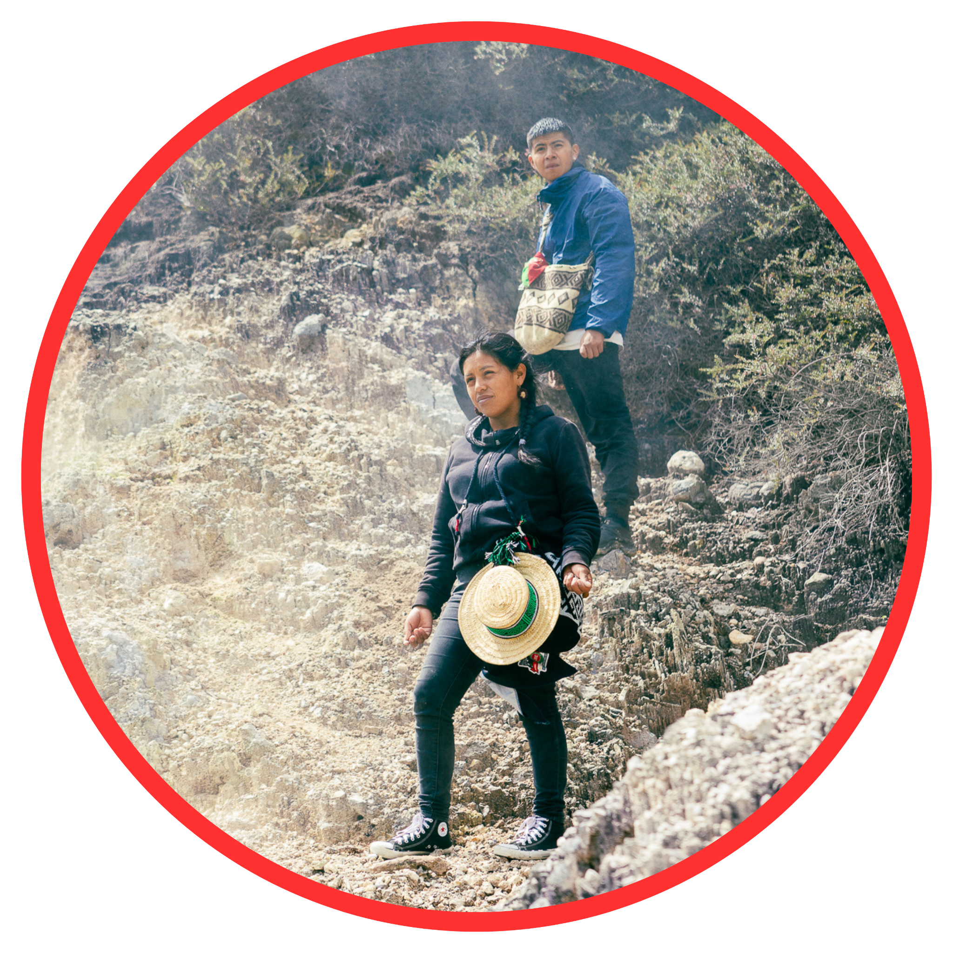
Årets prosjekt – Utfordringene
Mangel på møteplasser og alternativer
Væpnede grupper, militær, politi og kriminelle miljøer
Ungdom sin stemme må bli hørt!
Notes:
Ungdom og ungdomsorganisasjoner står på frontlinjen og kjemper for ungdom sin rettferdighet. De jobber for å unngå at de selv eller andre de er glad i, tas ut av deres hverdag for å bære et våpen og bli kriminelle. Ungdommen på tvers av organisasjonene skal oppleve fellesskap og at det finnes gode alternativer til rus og kriminalitet og væpnede grupper.
Noen er så unge som ti år når de rekrutteres til væpnede grupper, fordi de mangler alternativer. Flere steder står 8 av 10 unge helt uten skoletilbud. Antall selvmord blant ungdom øker.
Ungdom skal oppleve at de blir hørt i saker som angår dem. Colombiansk ungdom skal få de verktøyene de trenger for å kunne påvirke sine egne liv, gjennom lokalmiljøet og politikk.
Colombia er et av verdens farligste land å være menneskerettighetsforkjemper i. For ungdom handler det ikke bare om beskyttelse, men å styrke sin egen framtid og nåtid. Ungdom trenger trygge fellesskap, muligheter og alternativer til vold slik at frykten aldri overgår håpet for framtiden. Sammen skaper vi et skuddsikkert fellesskap og en skuddsikker framtid.

Slide 5
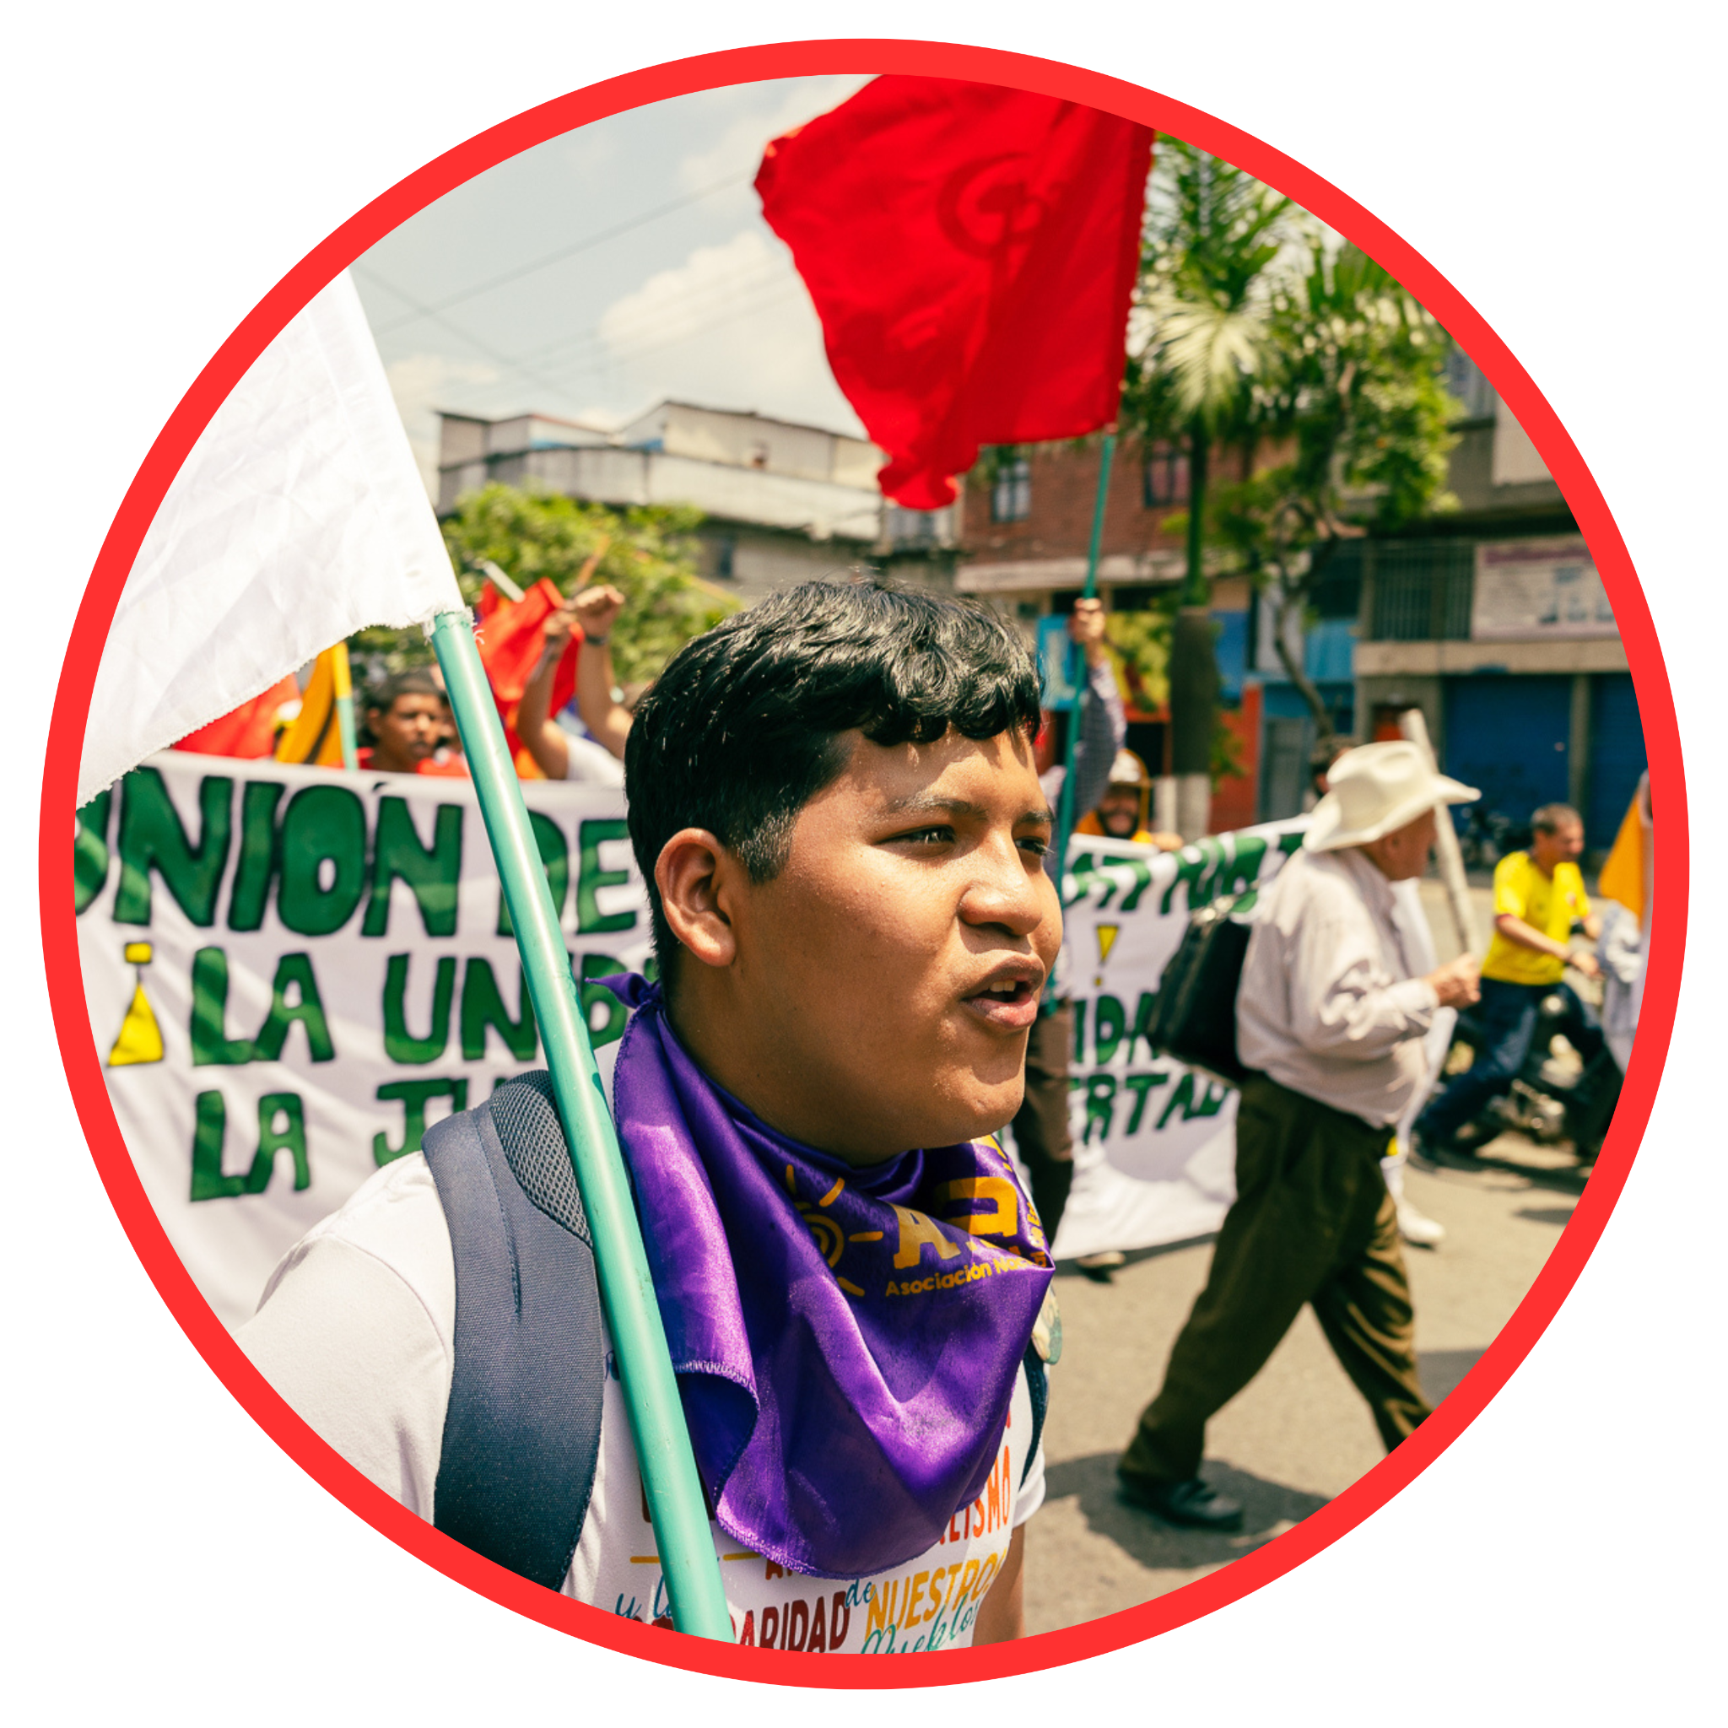
Årets prosjekt – Tiltakene
Dette skal vi gjøre:
Gi alternativer til vold
Bygge nettverk og holde kurs
Påvirke politikerne
Les mer på od.no/skuddsikker
Notes:
OD samarbeider med SAIH og fire av deres lokale partnere som har størst rekkevidde i Cauca-regionen, sørvest for Colombia. En ting alle ungdomsorganisasjoner har til felles, er kampen mot rekruttering av barn og ungdom til væpnede grupper og kriminalitet. Prosjektet skal:
1. Støtte ungdomsorganisasjoner som gir alternativ til vold
Ungdommene på tvers av organisasjonene skal oppleve fellesskap og at det finnes gode alternativer til rus, kriminalitet og væpnede grupper. De skal skape alternativer til vold og trygge møteplasser gjennom blant annet opplæring i konfliktløsning
2. Bygge nettverk og holde kurs for unge slik at de blir sterkere rustet til å stå imot rekruttering
Ungdom skal få tryggheten og støtten de trenger for å stå imot rekruttering til væpnede grupper og kriminelle miljøer. Traumebehandling, støttegrupper og kurs i livsmestring er viktige tiltak for å gjøre ungdom i Colombia sterkere rustet.
3. Påvirke politikerne
Ungdom skal oppleve at de blir hørt i saker som angår dem. Colombiansk ungdom skal få de verktøyene de trenger for å kunne påvirke sine egne liv, gjennom lokalmiljøet og politikk. Dette skal de gjøre gjennom blant annet opplæring i politisk påvirkning, ledertrening og de skal utarbeide et forslag til en utdanningsreform.

Slide 6
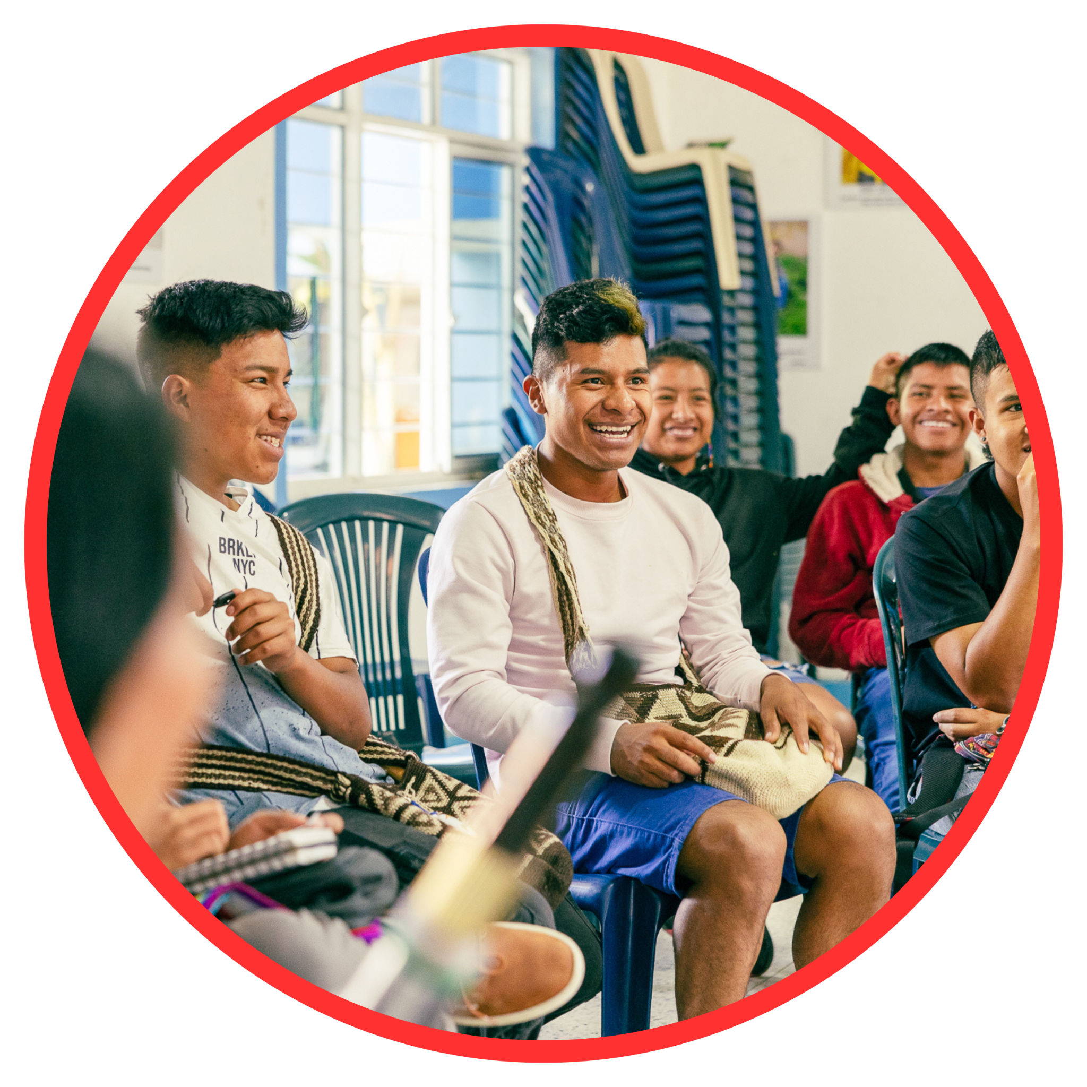
Sentrale tema
1. Gode og dårlige fellesskap
Finnes det bare gode fellesskap? Og kan dårlige fellesskap oppleves som gode?
2. Identitet
Hvem er du i familien, i vennegjengen, i idrettslaget og på skolen?
3. Urfolk
Territorier og retten på disse er essensen i mange konflikter over hele verden, både i Colombia og Norge.
Notes:
Årets OD-kampanje tar for seg sentrale tema som gode og dårlige fellesskap, identitet og urfolk.
(fortell gjerne litt mer om de ulike temaene i kampanjen:)
1. Gode og dårlige fellesskap
Finnes det bare gode fellesskap? Og kan dårlige fellesskap oppleves som gode? Et fellesskap kjennetegnes ofte med et samhold, et sted der vi føler oss hjemme, og et sted der vi får muligheter. Mange vil kanskje mene at et fellesskap må være fysisk, men må det egentlig det? Ungdom bruker digitale fellesskap hver dag. Det knytter dem sammen med likesinnede, og følelsen av et fellesskap kan oppleves like sterkt som et fysisk. Men hva skjer når følelsen av fellesskap overgår alt, og ytringene i fellesskapet fremmer voldelige og ekstreme handlinger?
2. Identitet
Hvordan vi opplever oss selv i likhet og forskjell fra andre mennesker er kjernen i vår identitet. En identitet kan være både personlig og kollektiv, samtidig som den kan handle om kjønn og etnisitet. Vi kan føle fellesskap i vår identitet, og vi kan kjenne på ensomheten. Selv om identitet stiller spørsmålet om hvem du er, betyr ikke det at identiteten er konstant. Vi kan endre identitet hele livet og vi kan endre identitet flere ganger i løpet av dagen. Hvem er du i familien, i vennegjengen, i idrettslaget og på skolen?
3. Urfolk
Territorier og retten på disse er essensen i mange konflikter over hele verden. Definisjonen og uttrykket urfolk kommer fra at områder er blitt erobret av andre. Colombia er ingen unntak, og de territoriale rettighetene står sentralt i konflikten. Urfolk ønsker å verne om sitt område, språk, kultur og levemåte slik at den ikke dør ut. Enklere sagt; den kollektive identiteten. I Norge er vi dessverre ikke noe bedre til å anerkjenne urfolk. Vi må helt til i år, 2023 at samene fikk status som urfolk i grunnloven, og Fosen-saken er nok et eksempel der territoriale rettigheter blir brutt av staten.
Disse temaene er noe alle ungdom i både Norge og Colombia har kjennskap til og også føler nærhet til. De kan brukes som innfallsvinkel til å snakke om årets OD.

Slide 7
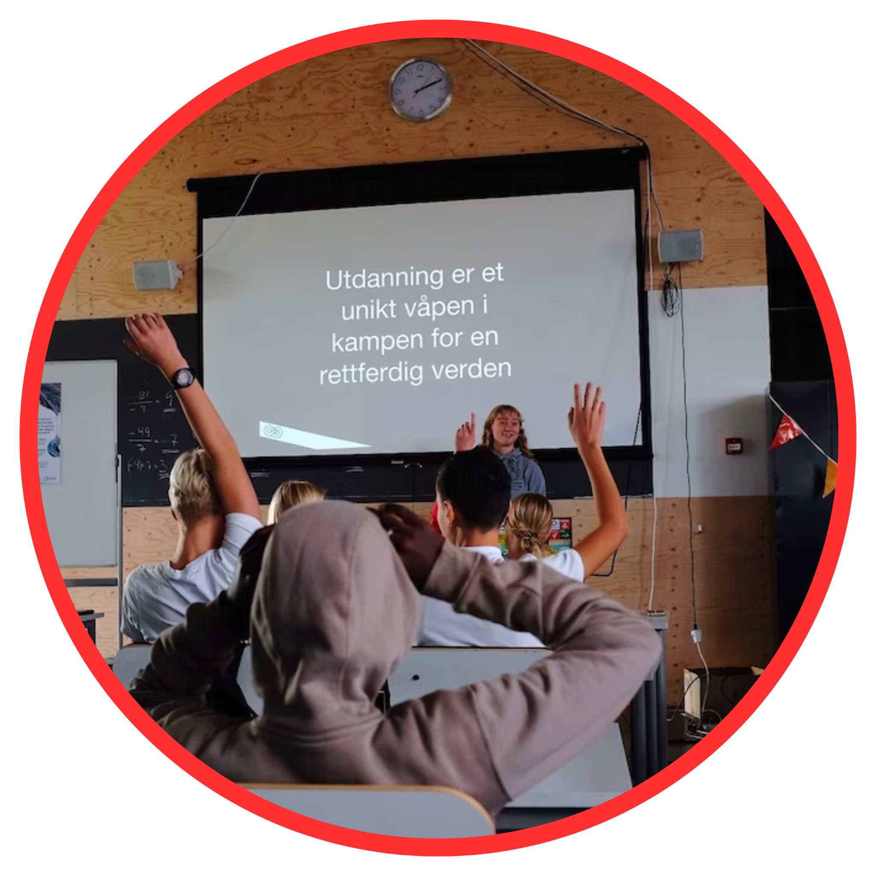
OD i undervisningen
OD tilbyr Foredrag, filmer, øvelser, undervisningsopplegg i tråd med LK20- od.no/undervisning
Tverrfaglige temaer gjensidig avhengige innfallsvinkler til undervisning om årets OD
Elevmedvirkning og demokratisk deltakelse
Notes:
OD tilbyr undervisningsopplegg, praktiske øvelser, en temaside, filmer og foredrag om årets prosjekt, og tematikk, og global urettferdighet generelt. Alt finnes på od.no/undervisning og alt er gratis å ta i bruk.
Vi kan bestille foredrag om verdensproblematikk eller Årets prosjekt, i tillegg til en øvelse fra OD. (Mer info på od.no/foredrag).
ODs undervisningsressurser er i tråd med læreplanene (LK20), og legger opp til aktivitet og deltakelse som igjen fremmer refleksjon, dialog og mening. Ressursene kan tas i bruk i ordinær undervisning og under Internasjonal Uke (IU), slik at elevene får den kunnskapen de trenger for å kunne ta et aktivt valg om de ønsker å støtte prosjektet ved å jobbe på OD-dagen.
Tverrfaglige temaer: Bærekraftig utvikling, demokrati og medborgerskap & folkehelse og livsmestring peker alle på aktuelle samfunnsutfordringer vi står ovenfor, og henger sammen. Hvert tema kan sies å representere et nivå: globalt, samfunn og individ. For å løse utfordringer vi står ovenfor, trenger vi et sterkt og robust demokrati, bestående av individer som har kompetanse for å aktivt delta i samfunnet. De tverrfaglige temaene kan brukes som gjensidig avhengige innfallsvinkler til undervisning om årets OD-prosjekt: 1. Ungdom i Colombia trenger alternativer til vold (utdanning og trygge fellesskap) for å 2. stå sammen mot rekruttering for å påvirke myndighetene for å 3. skape en felles, ikke-voldelig fremtid.
Elevmedvirkning og demokratisk deltakelse - OD er av, med og for ungdom. Elevene har stemt frem prosjektet, meldt på skolen og arrangerer Internasjonal Uke. Deltakelse kan dermed knyttes til læreplanens mål om elevmedvirkning. Å jobbe på OD-dagen er et konkret handlingsalternativ som tas etter Internasjonal Uke for elevene som ønsker å gi en dag av sin utdanning i solidaritet med ungdom i Colombia og dermed en måte å praktisere påvirkningsarbeid og styrke elevers demokratideltakelse.
Når elevene ser at deres valg og deres innsats har betydning, vil det også skape håp og engasjement for en mer bærekraftig og rettferdig verden. Og dette er ganske likt læreplanenes innhold, der den aktive eleven som utforsker, stiller spørsmål, skaper og deltar er tydelig til stede!

Slide 8
OD-dagen
Praktisk
Forsikring
Fravær
Jobb på OD-dagen
od.no/jobb
od.no/støtt
betale.od.no- Vipps, kort og faktura
Notes:
På OD-dagen jobber elevene som ønsker det.
Aller først litt om det praktiske:
Elevene er forsikret gjennom skolen når de jobber på OD-dagen
Elevene som ikke jobber må møte på skolen for eget opplegg for å ikke få fravær
Hvordan finne jobber?
Elever kan finne seg jobb selv eller via od.no/jobb, der det legges ut jobber over hele Norge fortløpende.
Skolen/foresatte kan også kontakte bedrifter/personer i nærområdet og spørre om de vil utlyse jobber! Mal til skriv ligger på od.no og jobber kan legges ut på od.no/støtt. Om bedriften ikke har jobber å utlyse, kan de sponse elevene med penger.
Elevene kan alene, sammen i grupper, klassevis eller hele skolen samlet jobbe med et felles prosjekt eller arrangement. Det ligger tips på od.no/jobb
Arbeidsgiver kan betale for elever på betale.od.no med Vipps, kort eller faktura. Elever eller grupper kan lage egen QR-kode for å få betalt med Vipps og kort. Les mer på od.no/betaling.
Om dere allerede har planlagt hvordan dere organiserer OD-dagen hos dere, eller kan dere legge inn info her (f.eks info om jobber skolen har skaffet, link/QR-kode om dere har laget felles prosjekt på betale.od.no, frist for innbetaling el.)

Slide 9
OD på *navn på skolen din*
Her er tanken at dere kan fortelle litt om hva dere planlegger på deres skole, av aktiviteter eller helt andre ting.
Selvfølgelig bare hvis dere ønsker

Slide 10
Hva nå? – deres rolle
Ta en titt på od.no
Bruk undervisningsressursene på od.no/undervisning (til lærere)
Tips om od.no/jobber og od.no/jobb
Spre ordet om behov for jobber til bekjente
Viktigst av alt: Støtt opp om elevenes engasjement!
Notes:
Helt til sist vil jeg bare komme med følgende oppfordringer:
Ta en titt på od.no for å forstå hva årets prosjekt handler om, og hvilke ressurser som er tilgjengelig for elevene.
Er du lærer? bruk undervisningsressursene på od.no/undervisning, de kan enkelt tas i bruk i ordinær undervisning.
Trenger elevene hjelp til å skaffe jobb? Tips dem om od.no/jobber og od.no/jobb. Om de lager sin egen jobb, ved f.eks å selge boller, tips dem om å lage en QR-kode for å få betalt!
Kjenner dere noen som ønsker å bidra? De kan lyse ut jobber på od.no/ansett eller kontakte skolen direkte for jobber til elevene.
Og aller viktigst: støtt opp om elevenes engasjement!!

Slide 11
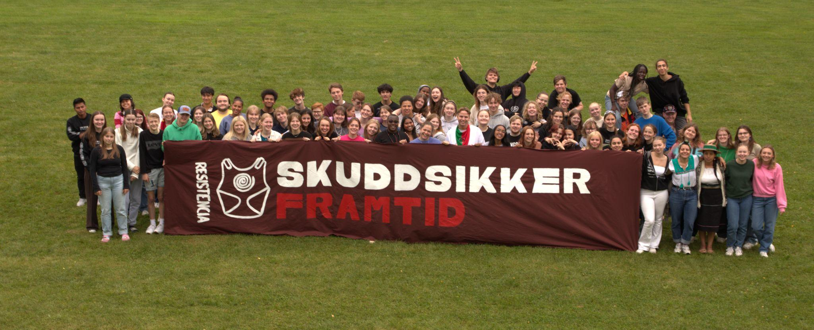
OD-dagen: 2. november
Internasjonal Uke: 16.-27. oktober

